Slide 1


BIT CINEMA
A Web Movie Curating Service
4조 | 김세진 오윤미 윤주광 이강준

Slide 2

Index
1. 개요
- 개발 목적 : 벤치마킹 타겟
- 개발 환경, 사용 기술
2. DB 모델링
3. 주요 기능 및 웹페이지 구현
- 시나리오 및 서비스 흐름도
- 화면 구성
4. 기대효과 및 개선점 분석
5. 후기

Slide 3
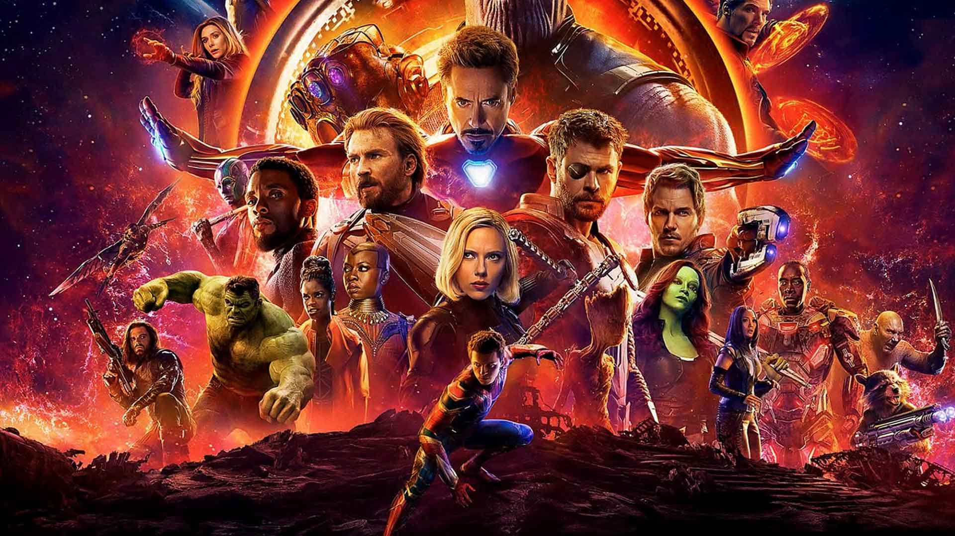
PART 1
개발 목적 및 개발 환경

Slide 4

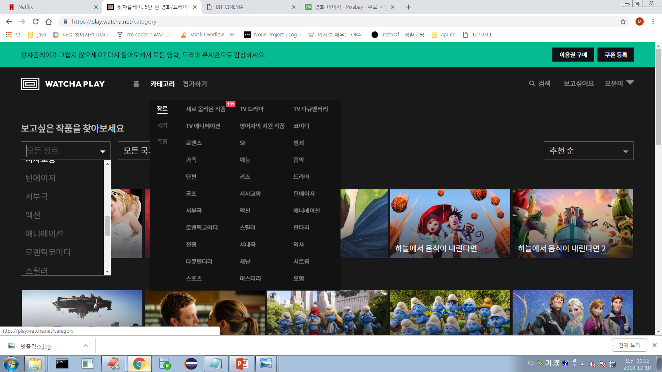
벤치마킹 분석
5만 편의 영상, 국내 서비스 중 가장 큰 규모
선택의 폭이 많은 게 장점이자, 단점
(장르, 국가, 특징을 선택할 수 있음)
다른 사용자들이 만들어 놓은 추천 영화 목록이
내 목록에도 디스플레이 됨
04
Notes:
왓챠 서비스
사진 ) 카테고리가 많다 / 단일 카테고리만 선택 가능하다.

Slide 5

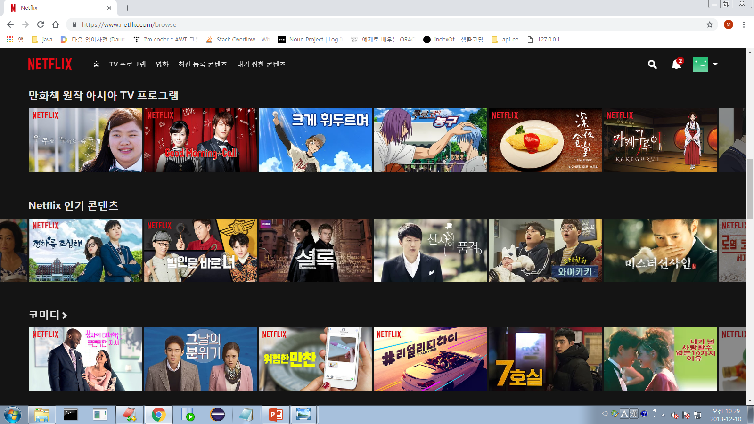
벤치마킹 분석
온라인 스트리밍 서비스 업계 1위
전세계 가입자 1억 명 돌파 (2017년 7월 기준)
다채로운 넷플릭스 오리지널 콘텐츠
넷플릭스만의 오리지널 콘텐츠가
추천 목록의 절반 이상을 차지함
05
Notes:
넷플릭스
사진 ) 오리지널 콘텐츠가 많다. (넷플릭스 마크)

Slide 6
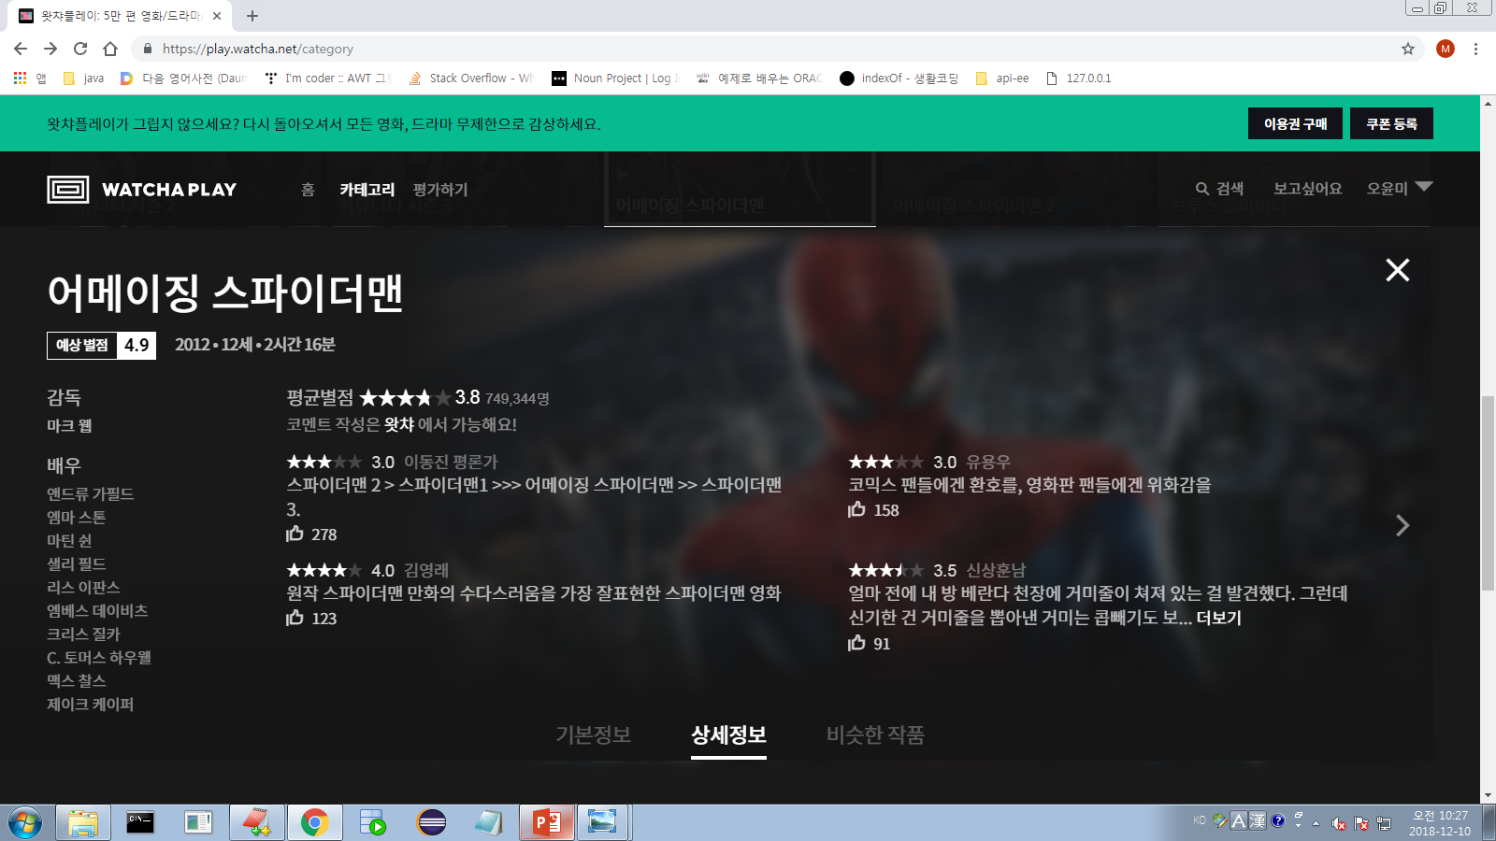
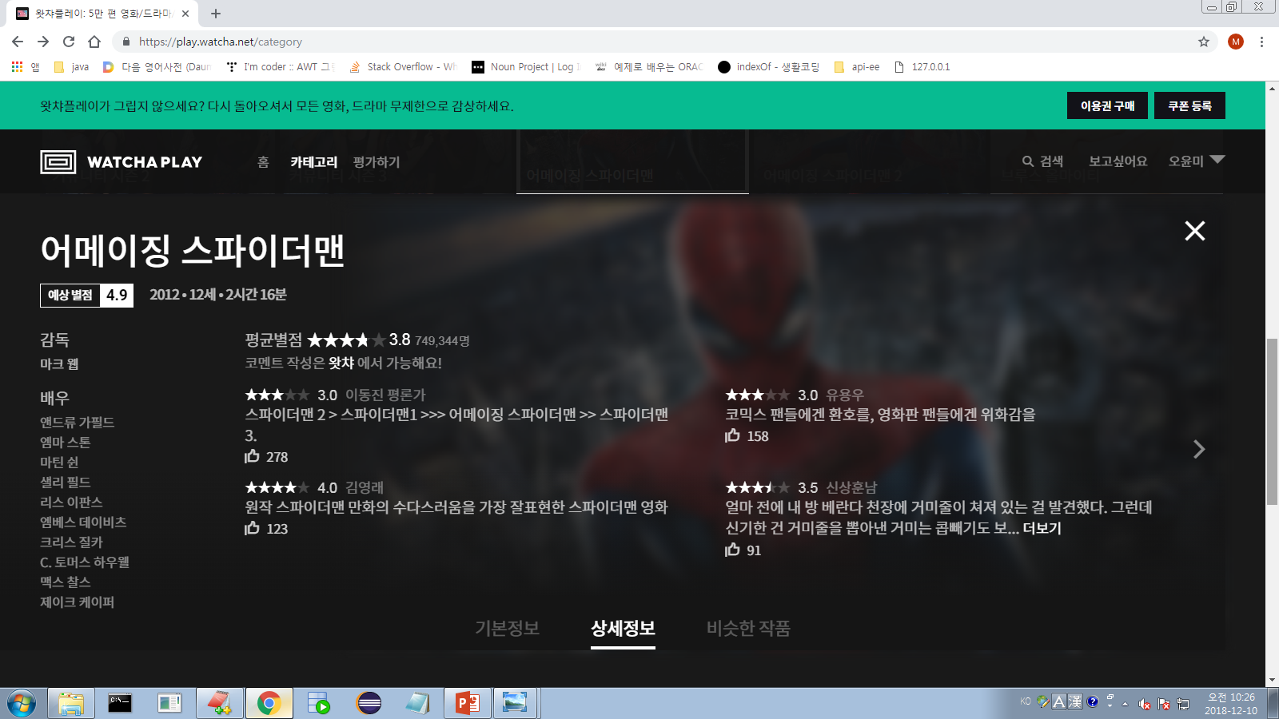
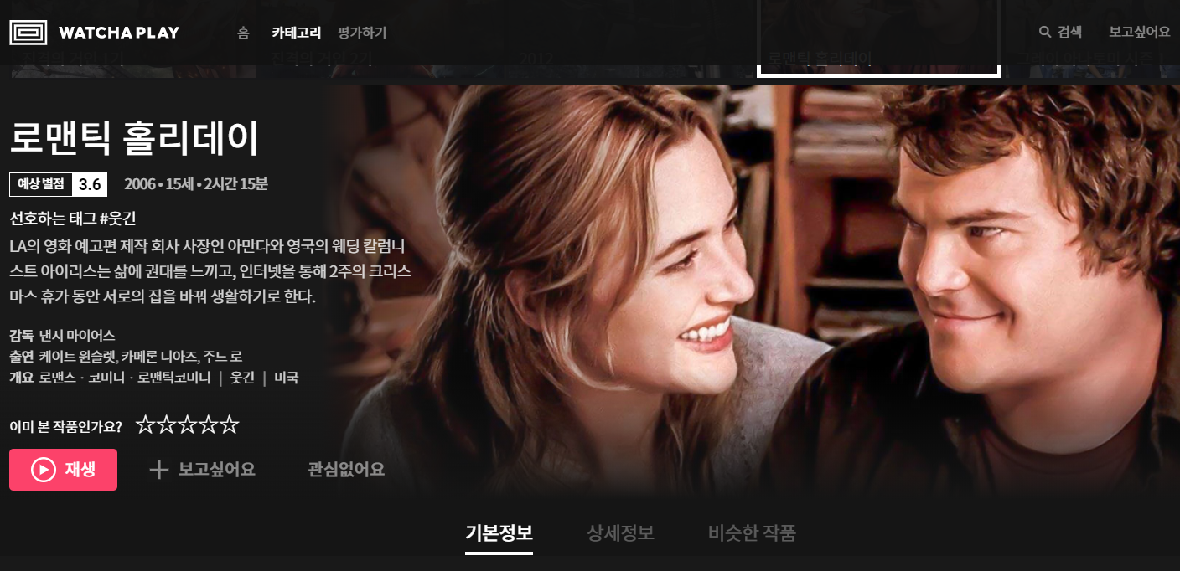
벤치마킹 분석
회원이 소비와 연결
- 회원가입 및 결제를 끊임없이 유도
불친절한 상세 정보
- 영화에 대한 정보 구성 화면이 나쁨
06
Notes:
넷플릭스
사진 ) 오리지널 콘텐츠가 많다. (넷플릭스 마크)

Slide 7




개발 환경
< IDE >
Eclipse IDE 2018. 09 (4.9.0)
< 언어 >
JSP (백엔드)
HTML, CSS, JavaScript
(프론트엔드)
< 프레임워크 >
Bootstrap 4.1.3
JQuery 3.3.1
07

Slide 8

PART 2
DB 모델링

Slide 9
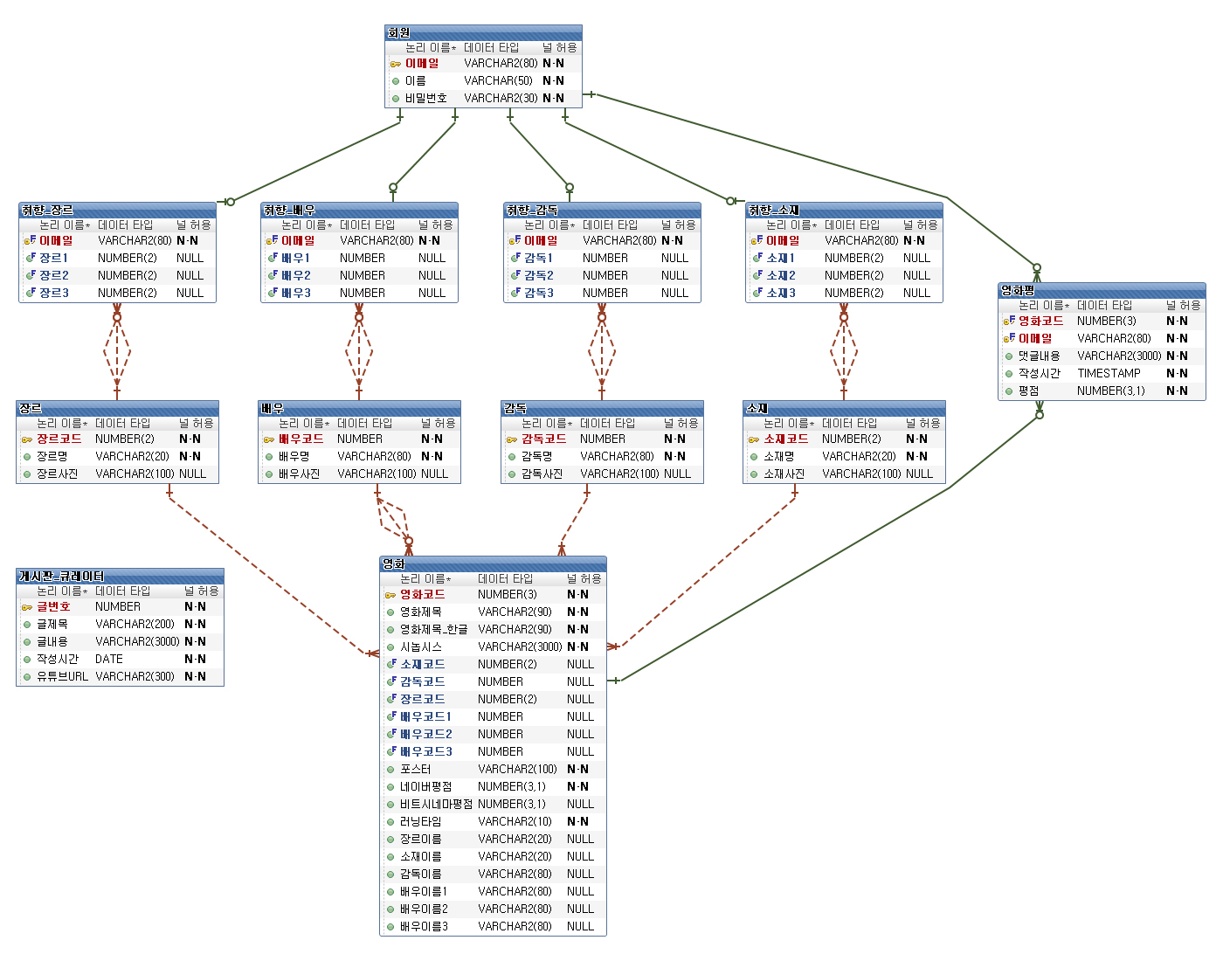
논리적 모델링
09

Slide 10
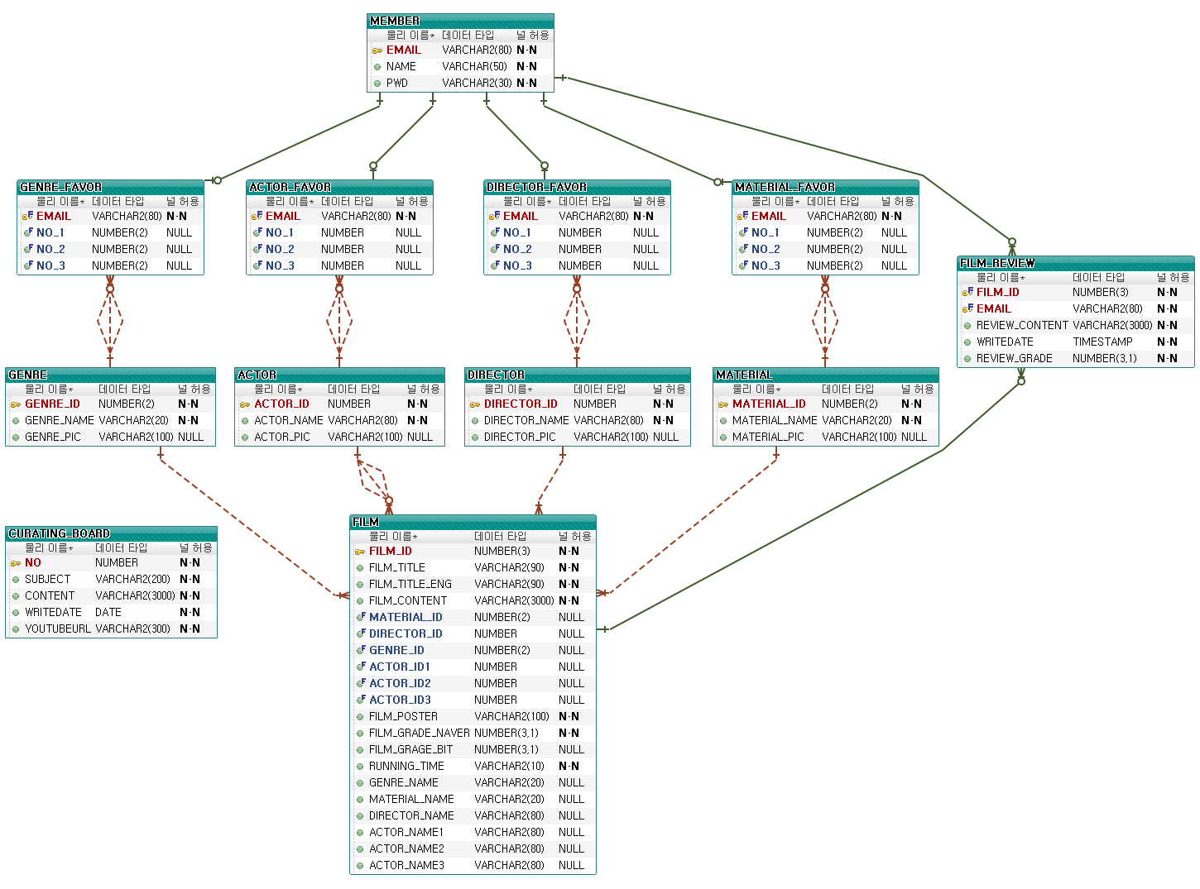
물리적 모델링
10

Slide 11
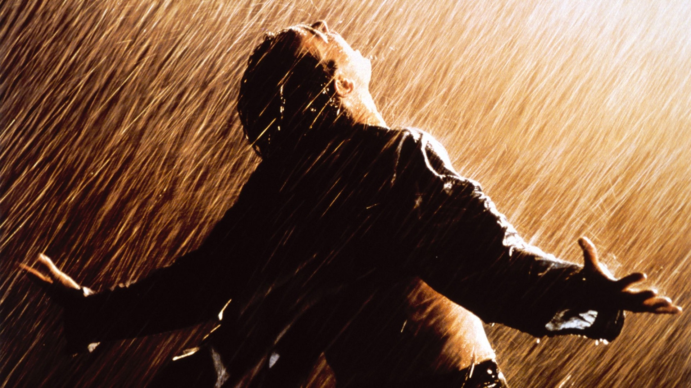
PART 3
주요 기능 및 웹페이지 구현

Slide 12






서비스 스토리보드
회원가입
큐레이터 게시판
- 영화 평론, 리뷰 소개
인트로
메인
- 어떤 기준으로 영화를 고르시나요?
- 사용자에게 받은 정보를 바탕,
자체 DB를 조회하여
추천 영화 목록을 디스플레이
- 장르, 배우, 감독, 소재 …
영화 정보&리뷰
로그인
- 세 가지까지만 선택할 것
- 영화 상세정보 열람
- 영화평, 댓글 작성
- 자체 회원가입 & 로그인
- 카카오 간편 로그인 (API 활용)
12

Slide 13
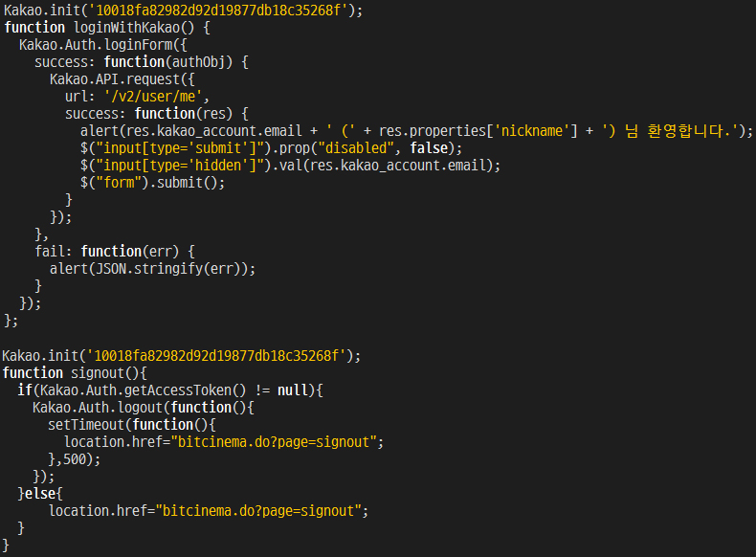

주요 기능
< 카카오 계정 연동 >
카카오로부터 고유 키를 발급받은 뒤,
해당 키를 활용하여 Kakao JavaScript API를
연동 및 호출
OAuth 인증 방식으로 토큰을 발급,
카카오 계정 정보(properties)를 넘겨 받아
세션을 활용한 로그인 기능을 구현
13

Slide 14
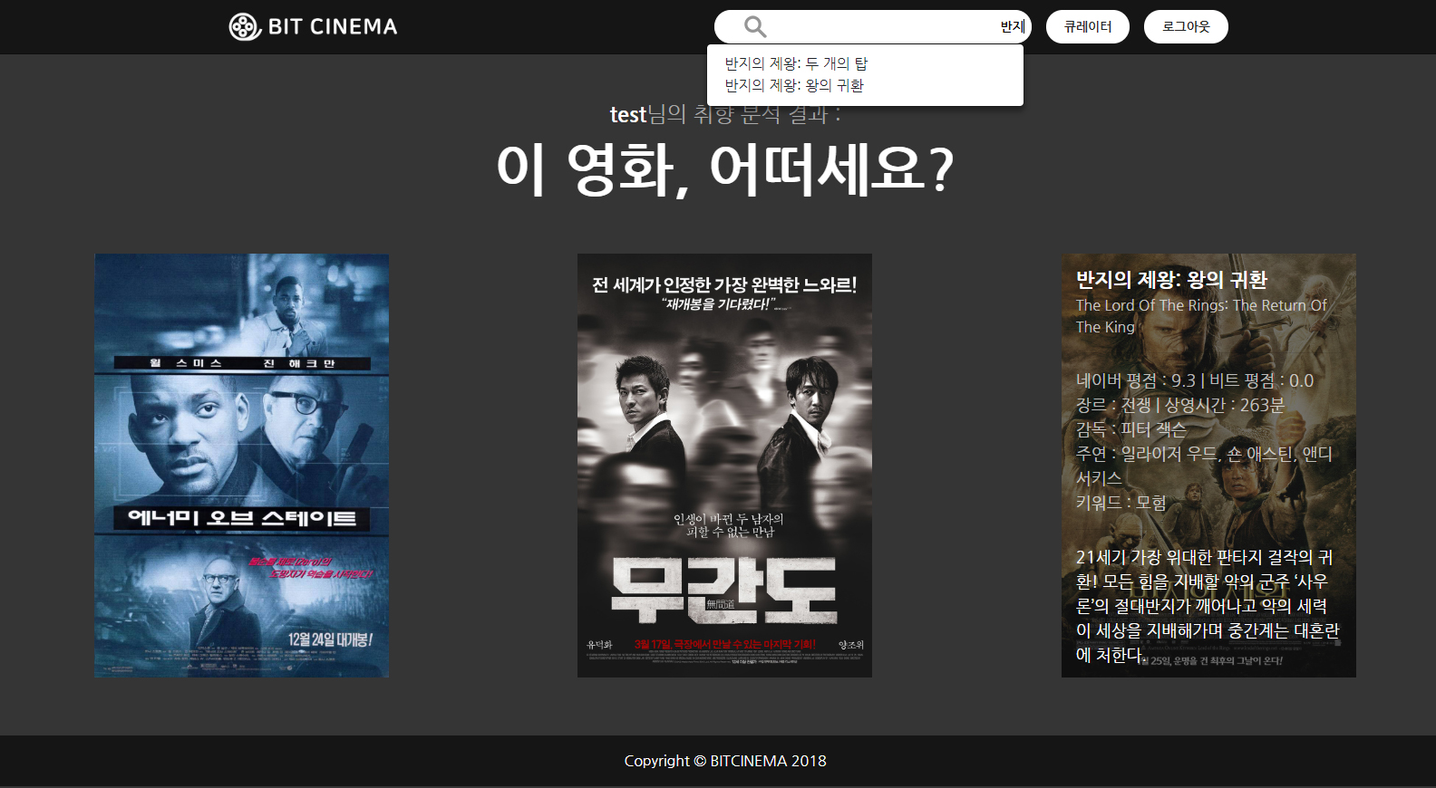
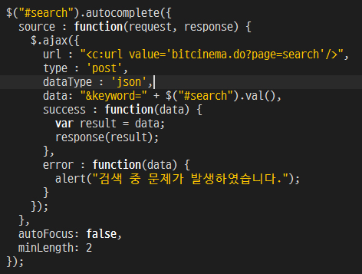
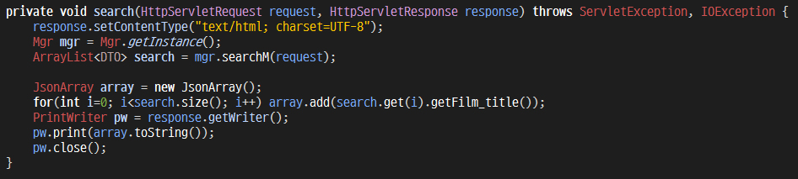
주요 기능
< 자동완성 영화 DB 검색 >
Jquery의 Autocomplete 메소드와
Google JSON Parsing 라이브러리를 활용
Ajax 방식으로 DB의 모든 영화 정보를 검색한 뒤,
검색된 정보를 JSON으로 변환하여 되돌려주면
이용자가 입력한 검색어를 바탕으로
영화 제목을 자동완성 & 검색하는 기능
14

Slide 15
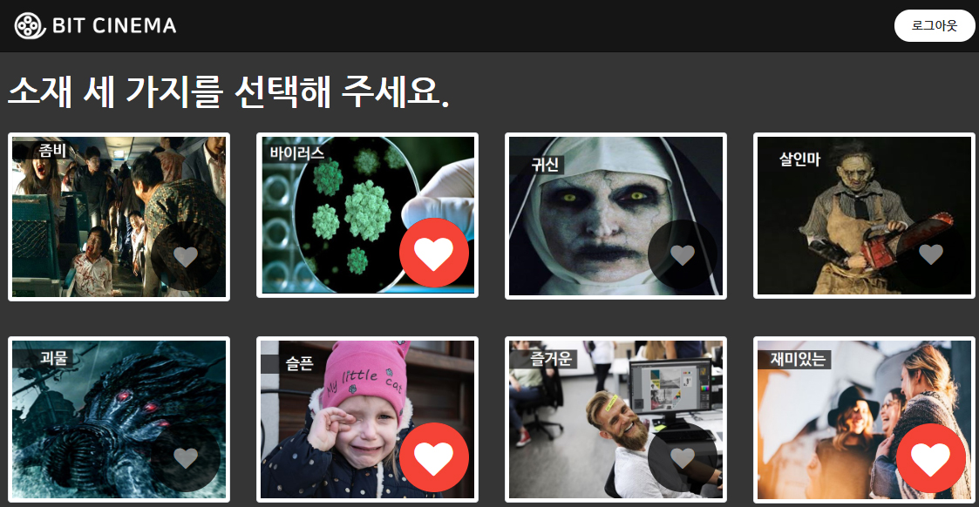
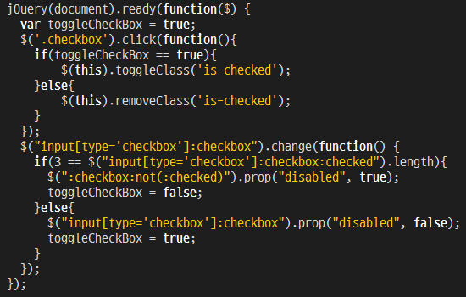
주요 기능
< 체크박스 >
Jquery를 활용,
페이지 내 모든 체크박스의 체크 여부를 실시간 판별하여
수십 개의 선택지 중 3개만 선택할 수 있도록 제한
조금 더 나은 사용자 경험(UX)을 위해,
FontAwesome의 아이콘 리소스와 CSS를 활용하여
브라우저 기본 체크 박스의 디자인을 개선하고
애니메이션을 부여
15

Slide 16
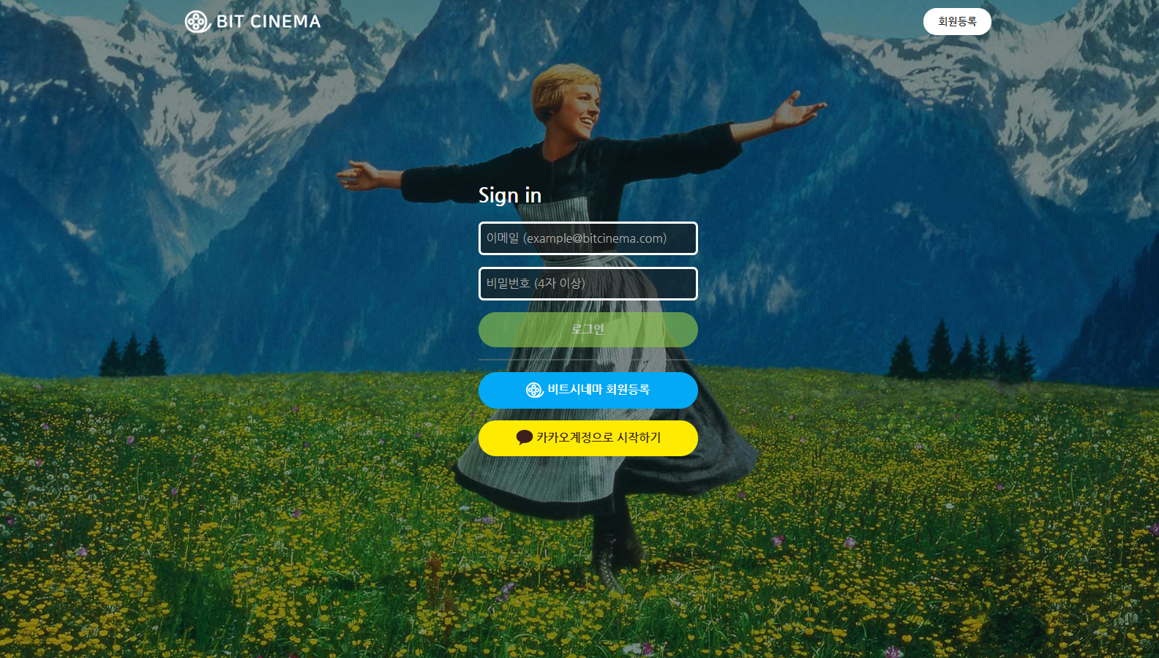
로그인 화면
16

Slide 17
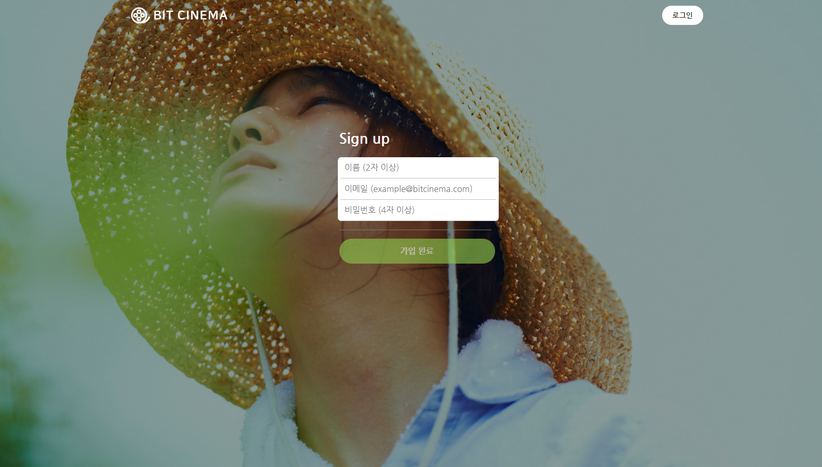
회원가입 화면
17

Slide 18
메인 화면
18

Slide 19
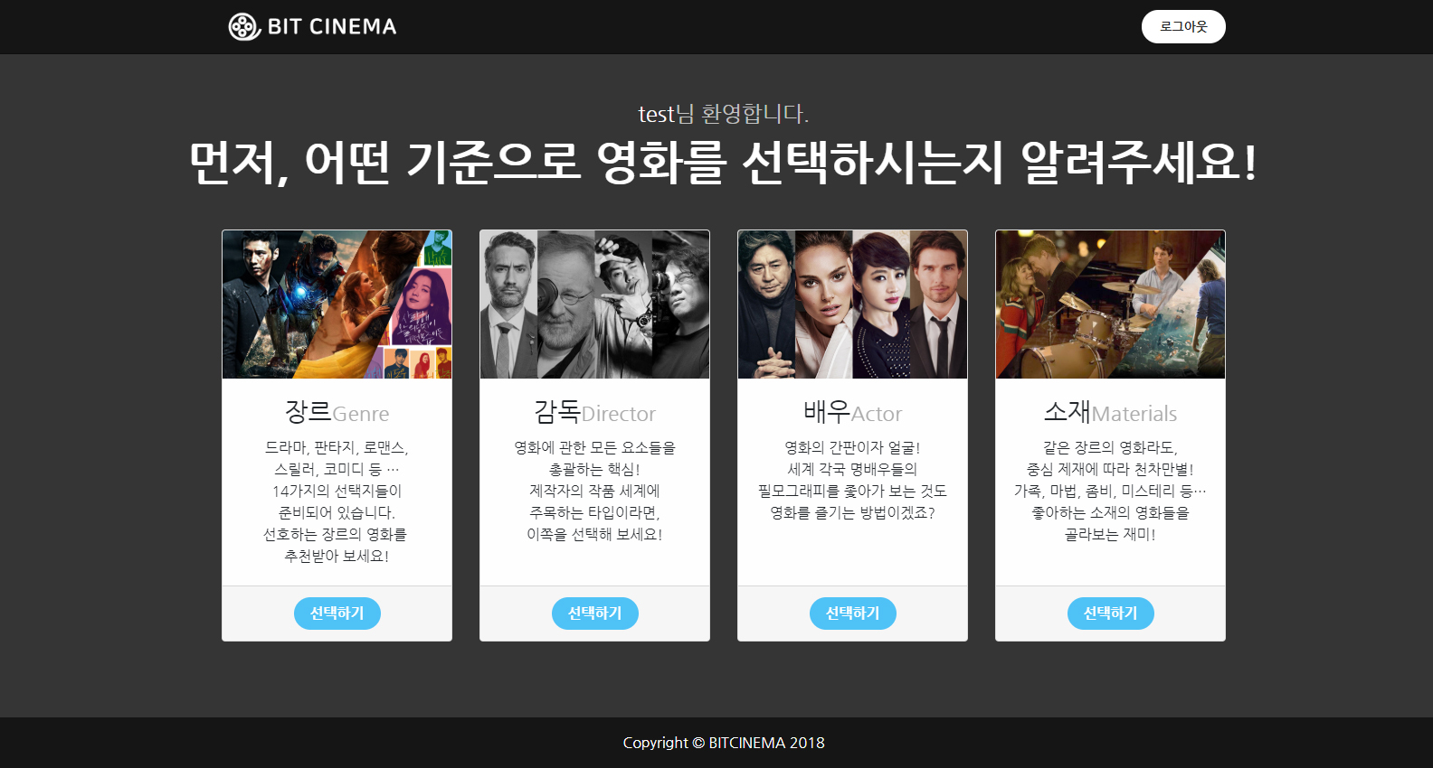
취향 고르기
19

Slide 20
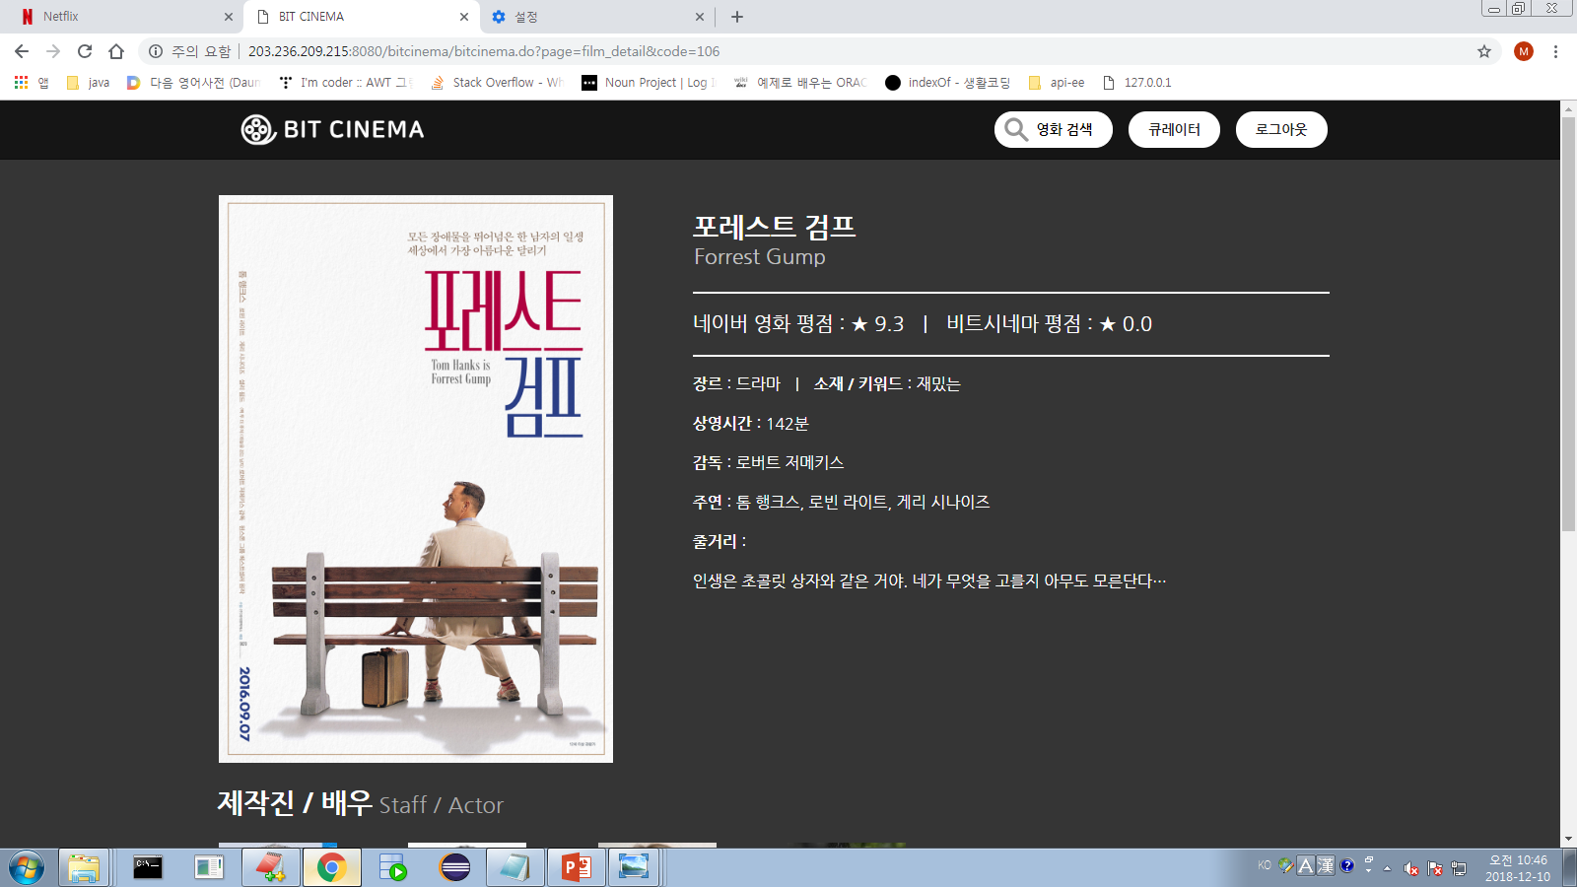
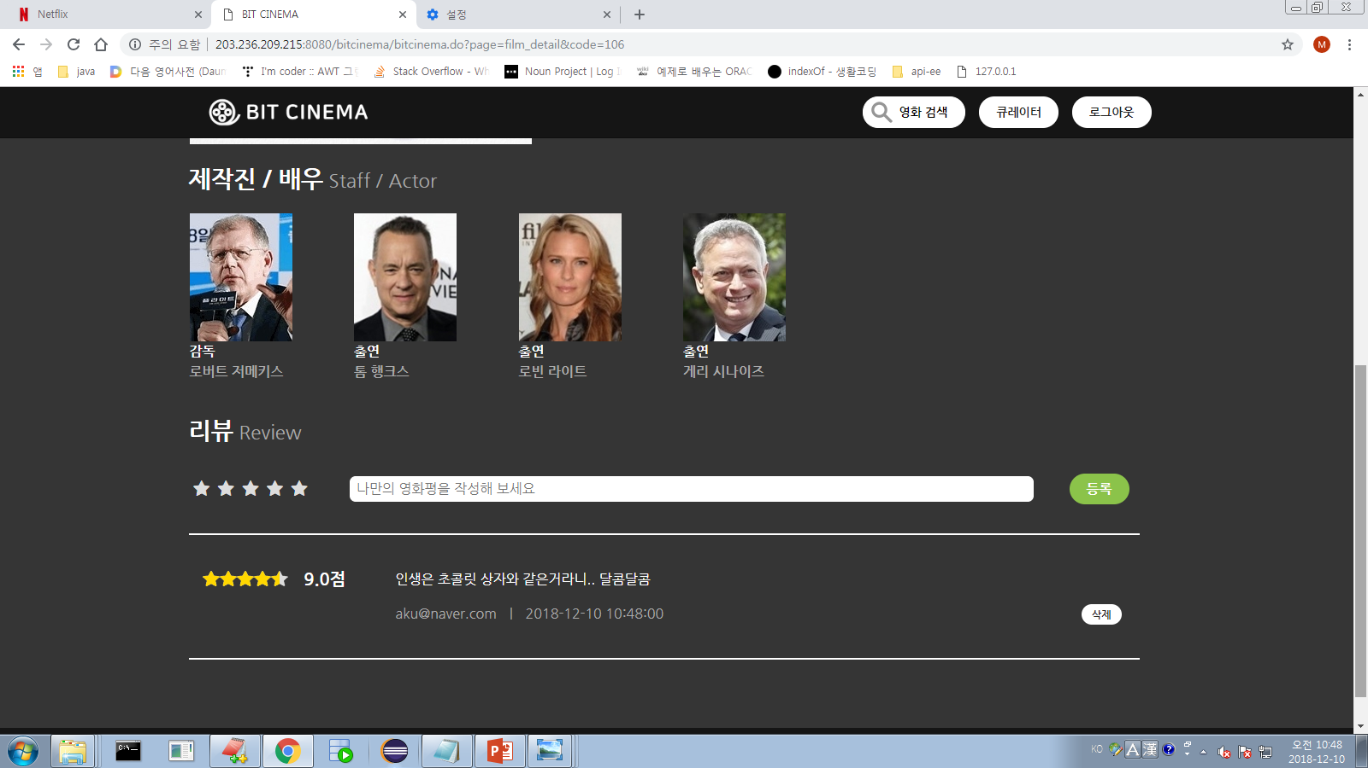
영화 상세페이지
20

Slide 21
웹 페이지 시연
이동하기 >>
20

Slide 22
PART 4
기대효과 및 개선점 분석

Slide 23

기대효과 및 개선점
< 기대 효과 >
- 단기간의 팀 프로젝트이기 때문에 의도적으로 기능을 단순화하였으나,
추후 본래 기획 의도대로 발전, 확장시킨다면
본격적인 서비스를 고려해볼 수 있음
- 부담 없이, 가볍게 이용할 수 있으며
높은 대중성과 호감도를 가지는 아이템인 만큼
접근성 확보에 매우 용이
< 개선점 >
- 영화 추천 알고리즘이 단순,
서비스 매커니즘의 핵심인 만큼
추후 반드시 고차원적으로 개선되어야 함
- 모바일 환경에서의 사용성(반응형 웹) 및
일관된 사용자 경험이 보장되지 않음
해상도별 컴포넌트 사이즈 및 레이아웃 조정이
잘 이루어질 수 있도록 고려해야 함
15

Slide 24

PART 5
후기

Slide 25





후기
김세진
생각처럼 구현되지 않는 부분이 많아 고생을 많이 했다.
웹사이트 하나를 만드는 데에도 많은 것을 고려해야 한다는 사실을 체감했다.
이강준
많은 것을 배우는 시간이었던 것 같다.
팀원들에게 감사한 마음이다.
윤주광
프로젝트를 통해서 팀원들에게 많은 것을 배울 수 있었다.
사람이 미래다.
오윤미
관심있는 주제로 프로젝트를 하니 즐거웠다.
기분 좋게 마무리를 할 수 있었던 것 같다.
23

Slide 26

THANK YOU

